Slide 1
Развивающие карточки для детей 2-3 лет
Часть 3
БОЛЬШОЙ, СРЕДНИЙ, МАЛЕНЬКИЙ
Предложите малышу рассмотреть картинки и спросите, какой предмет маленький, какой большой. Если на картинке нарисованы три предмета, сначала сами проговорите, показывая малышу, где большой, средний и маленький предмет. Попросите показать, где самый большой мячик, где средний мячик, где самый маленький. Карточки представлены в порядке усложнения работы.

Slide 2
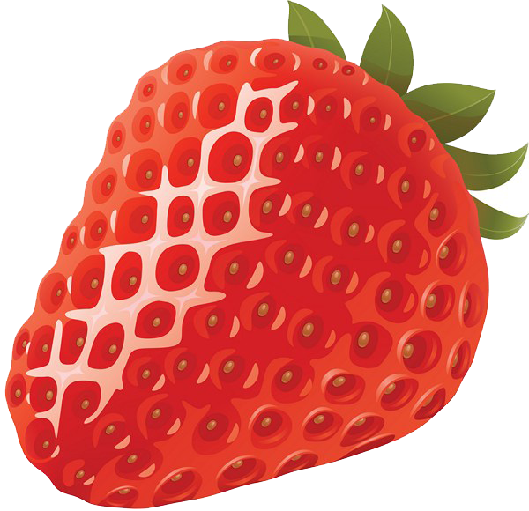
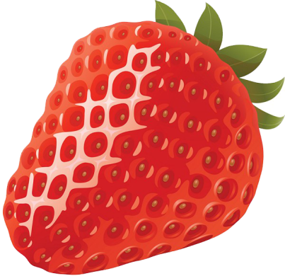

Slide 3
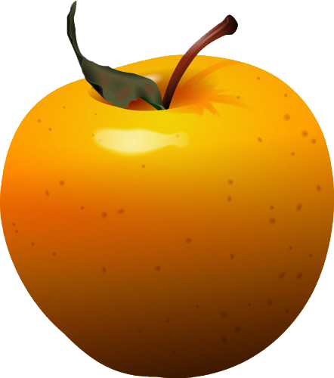

Slide 4
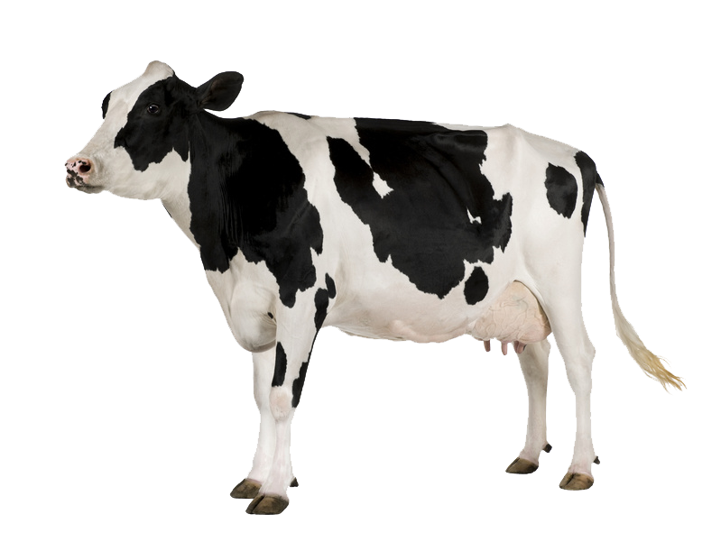

Slide 5
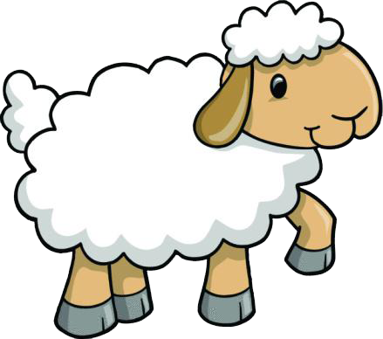
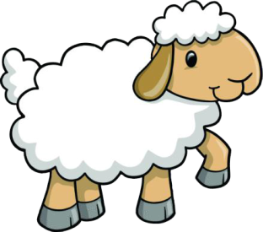

Slide 6
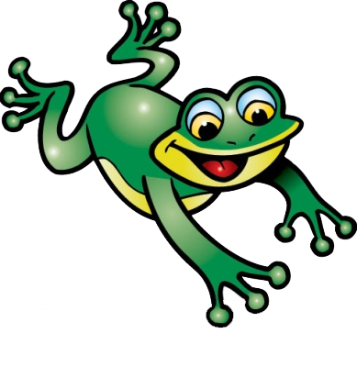
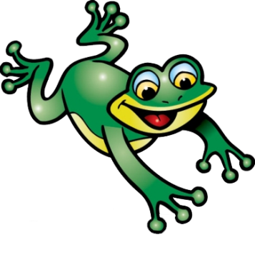

Slide 7




Slide 8




Slide 9



Slide 10



Slide 11


Slide 12
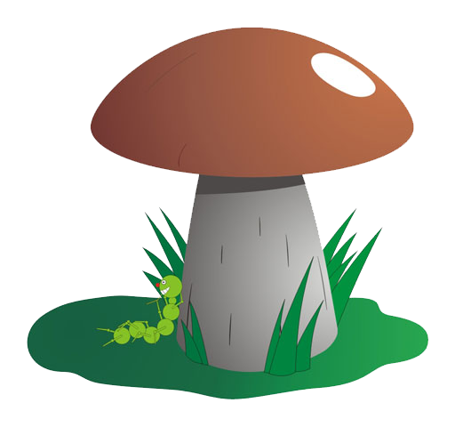


Slide 13



Slide 14
